Slide 1
القديسة ماري ألفونسين 1843 – 1927 يجب ان نملك فضيلة عظيمة لكي نعطي منها للأخرين
اعداد الطالب: دانيال صوالحة
الصف: السادس (ه)

Slide 2
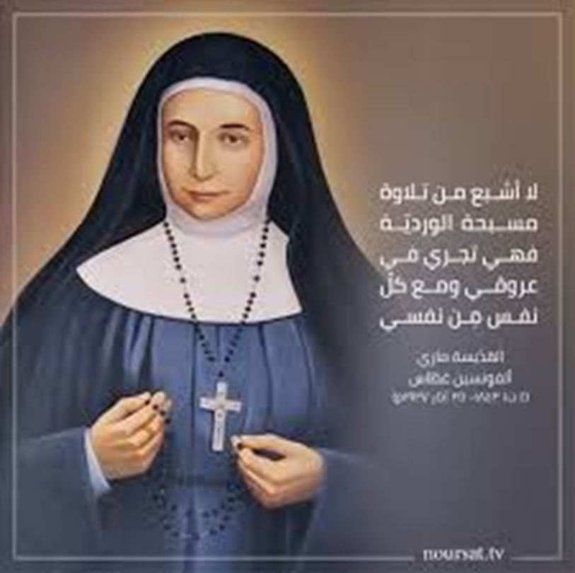
المقدمة
القديسة ماري ألفونسين غطّاس هي إحدى الشخصيات الدينية المهمة في تاريخ الكنيسة الكاثوليكية في فلسطين والأردن. عُرفت بتقواها العميقة وحبها الكبير لخدمة الفقراء والمحتاجين، وكانت مثالاً في الإيمان والتواضع والعمل الصالح.

Slide 3
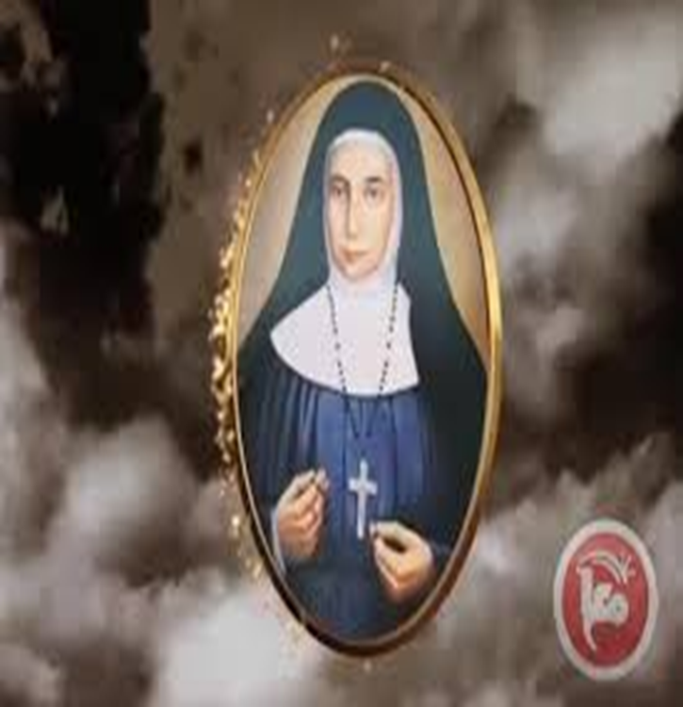
الميلاد والنشأة
وُلِدت القديسة ماري ألفونسين في مدينة القدس في 4 أكتوبر 1843م، لعائلة فلسطينية كاثوليكية (من طائفة الروم الملكيين الكاثوليك).
وكان اسمها الحقيقي سلطانة دانيل غطّاس. ومنذ طفولتها أظهرت حبًا كبيرًا للصلاة وخدمة الآخرين.

Slide 4
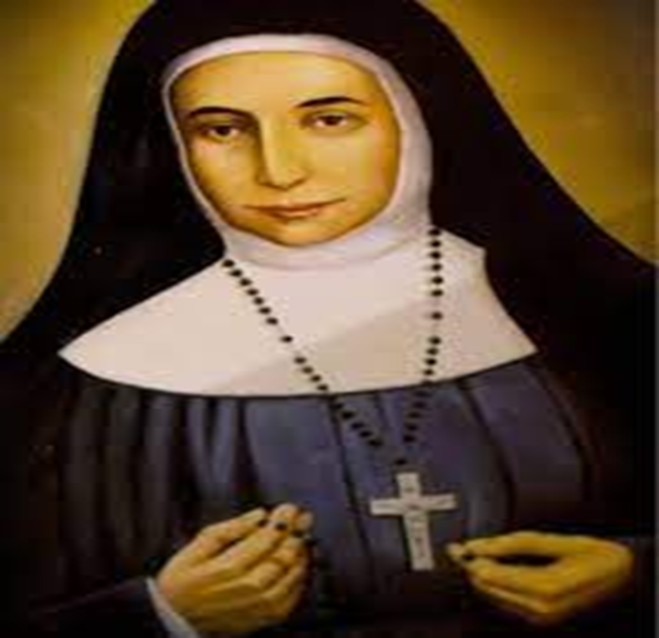
حياتها
دخلت سلك الرهبنة في عمرٍ مبكر، واختارت اسم “ماري ألفونسين” تيمّناً بالقديس ألفونس دي ليغوري، مؤسس رهبانية الفادي الأقدس حيث نذرت نفسها للرب منذ صغرها،
فانضمت أولاً إلى راهبات القديس يوسف (الراعيات الصالحات) في عام 1860، حيث خدمت كمعلمة وممرضة.

Slide 5
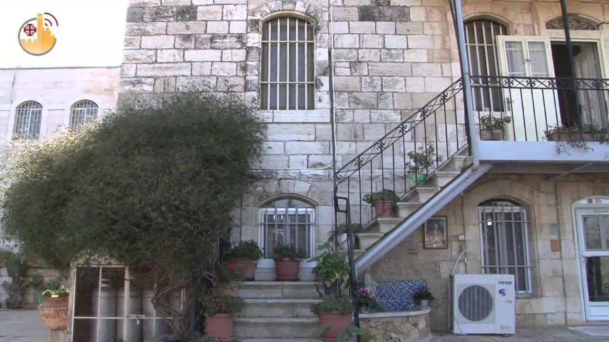
أعمالها وإنجازاتها
قامت القديسة ماري ألفونسين بتأسيس رهبانية الوردية المقدسة سنة 1880م في القدس، وهي أول رهبانية عربية محلية أسّستها امرأة من المنطقة.
كانت الرهبنة تهدف إلى:
تعليم الفتيات وتثقيفهن.
العناية بالفقراء والمرضى.
نشر روح المحبة والسلام في المجتمع.

Slide 6
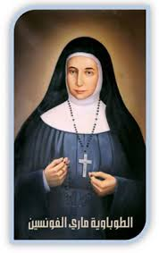
التطويب
تم اعلانها الطوباوية في 22 نوفمبر 2009، بعد موافقة البابا بندكتوس السادس عشر وذلك بعد اعجوبة شفاء طفل من الغرق في البركة في بيت ساحور حيث نسبها المؤمنون لشفاعتها.
و قد تم حفل التطويب في الناصرة.

Slide 7
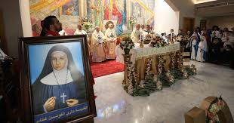
تقديسها وإرثها الروحي
في 17 أيار 2015م، أعلن البابا فرنسيس قداسة ماري ألفونسين رسميًا في الفاتيكان، لتصبح أول قديسة فلسطينية في العصر الحديث.
ويُحتفل بذكراها سنويًا في 19 تشرين الثاني (نوفمبر) من كل عام.

Slide 8
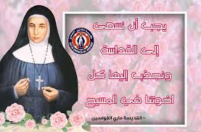
تقديسها وإرثها الروحي
توفت ماري ألفونسين في عين كارم بتاريخ 25 اذار 1927 حيث تركت إرثًا روحيًا كبيرًا يتمثل في محبتها العميقة لله وللناس، وفي الرهبنة التي ما زالت تخدم في عدة دول حتى اليوم.

Slide 9
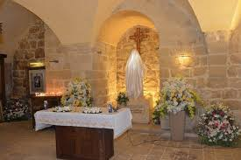
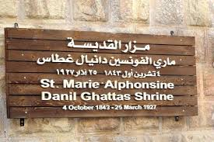
الخاتمة
القديسة ماري ألفونسين مثال حي على الإيمان والعمل الصالح. علمتنا أن طريق القداسة يبدأ بالمحبة والتواضع وخدمة الآخرين. إن سيرتها تبقى مصدر إلهام لكل من يسعى إلى نشر الخير والسلام في العالم.

Slide 10
وشكرا" لحسن استماعكم
الطالب: دانيال صوالحة

